Slide 1

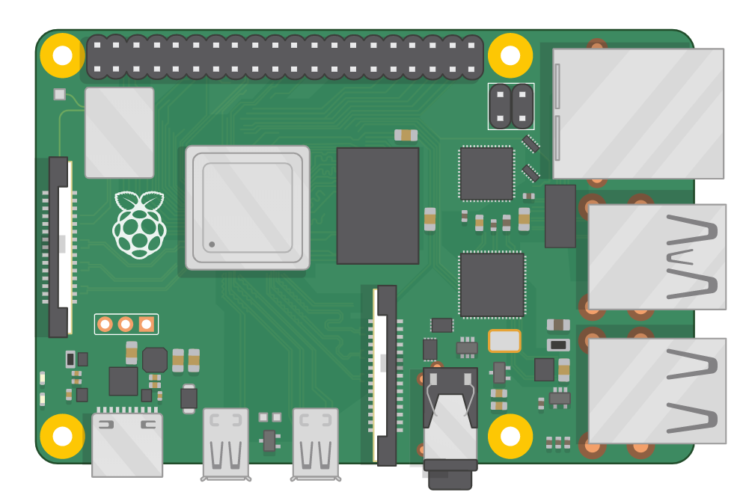
專題
8051
製作
8051專題製作

Slide 2
專
8 0
5 1
製
題
作
8051專題製作

Slide 3
我的美感好醜

Slide 4
合作無間，及時傳送專案
做完的專案都利用Git打包完整，傳送至大家的電腦

Slide 5
我們擁有音樂高手

Slide 6
我們擁有程式天才

Slide 7
我們擁有硬體設計經驗

